Slide 1

PHÒNG GIÁO DỤC VÀ ĐÀO TẠO ………….
TRƯỜNG TRUNG HỌC CƠ SỞ ………………
MÔN TOÁN LỚP 8 (CÁNH DIỀU )
ZALO GVSB: Quỳnh Trần
ZALO GVPB 1:………………………
ZALO GVPB 2………………………
NĂM HỌC: 2023 - 2024

Slide 2
1. Giáo viên
Bảng phụ
2. Học sinh
Sách giáo khoa
Phiếu bài tập
Bảng nhóm
Dụng cụ học tập

Slide 3











Slide 4


Hình thành kiến thức
Mở đầu
Luyện tập
Vận dụng
CÁC HOẠT ĐỘNG

Slide 5

CHƯƠNG ……
BÀI
ÔN TẬP GIỮA HỌC KÌ I
(Tiết ….)

Slide 6
Mục tiêu về kiến thức Tiết 2
Biết làm các dạng toán liên quan đến tìm điều kiện xác định và rút gọn được phân thức đại số.
Biết làm các dạng toán thực tế liên quan đến phân thức đại số.

Slide 7

HOẠT ĐỘNG
Mở đầu

Slide 8
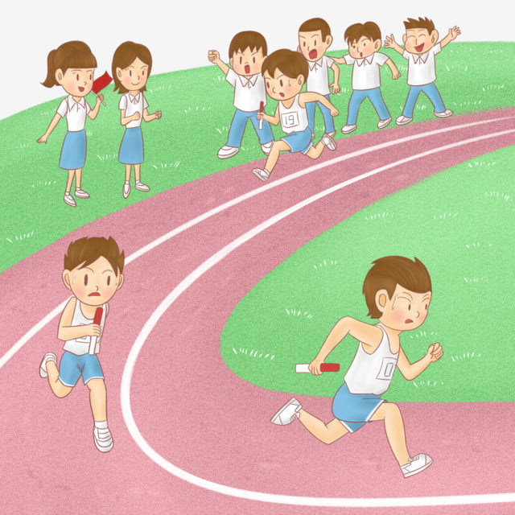
Chạy tiếp sức

Slide 9

Luật chơi
Chia lớp thành hai đội chơi, mỗi đội cử đại diện 7 bạn tham gia trò chơi. Trên bảng nhóm của mỗi đội, GV để sẵn 1 vế của 7 hằng đẳng thức. GV phát cho mỗi đội tấm bìa ghi các vế còn lại. Lần lượt từng bạn của mỗi đội lên hoàn thành 1 hằng đẳng thức.
Đội nào hoàn thành nhanh và chính xác nhất sẽ nhận được phần thưởng.

Slide 10


Chạy tiếp sức
HẾT GIỜ

Slide 11
=
=
=
=
=
=
=

Slide 12

HOẠT ĐỘNG
Hình thành kiến thức

Slide 13



Trong Bài 1 - chương II, chúng ta đã được học những kiến thức nào?

Slide 14
Thế nào là một phân thức đại số?
Một phân thức đại số (hay nói gọn là phân thức) là một biểu thức có dạng , trong đó P, Q là những đa thức và Q khác đa thức 0.
P được gọi là tử thức (hay tử), Q được gọi là mẫu thức (hay mẫu).

Slide 15
Cho hai phân thức và .
Hai phân thức và được gọi là bằng nhau, nếu A. D = B . C
viết là
Thế nào là hai phân thức bằng nhau?

Slide 16
Nếu nhân cả tử và mẫu của một phân thức với cùng một đa thức khác đa thức 0 thì được một phân thức bằng phân thức đã cho.
với M là một đa thức khác đa thức 0.
Nêu tính chất cơ bản của phân thức?

Slide 17
Nếu chia cả tử và mẫu của một phân thức cho một nhân tử chung của chúng thì được một phân thức bằng phân thức đã cho.
với N là một nhân tử chung của P và Q.

Slide 18
Điều kiện của biến để giá trị tương ứng của mẫu thức khác 0 được gọi là điều kiện xác định của phân thức.
Điều kiện xác định và giá trị của phân thức?

Slide 19

HOẠT ĐỘNG
Luyện tập

Slide 20



Bài 1. Phân tích các đa thức sau thành nhân tử.
a)
b)
c)
d)

Slide 21
Lời giải
b)
a)
c)
d)

Slide 22

Bài 2. Tìm , biết:
a)
b)

Slide 23
Lời giải
a)
b)
hoặc
hoặc hoặc

Slide 24

Bài 3. Tìm điều kiện xác định rồi rút gọn mỗi phân thức sau:
c)
a)
d)
b)

Slide 25
Lời giải:
c)
ĐKXĐ:
a)
ĐKXĐ:
d)
ĐKXĐ:
b)
ĐKXĐ:

Slide 26

HOẠT ĐỘNG
VẬN DỤNG

Slide 27

Bài 4. Chị Hà là chủ một kênh TiktopShop, chị bỏ ra chi phí là 60000000 đồng để nhập hàng về bán. Sau khi tính toán, chị đã đăng bán sản phẩm của mình với giá 50 000 đồng. Gọi là số sản phẩm mà TiktopShop của chị Hà đã bán được.
a) Viết biểu thức biểu thị số tiền chị Hà thu được khi bán sản phẩm (đơn vị là nghìn đồng)?
b) Viết phân thức biểu thị số tiền chị Hà thu được khi bán sản phẩm trên tổng số tiền chị Hà đã bỏ ra nhập hàng.
c) Tháng đầu tiên chị Hà bán được 500 đơn. Hỏi chị Hà bán lỗ hay lãi? Lỗ hay lãi bao nhiêu phần trăm?
d) Nếu muốn thu hồi lại số tiền vốn trong tháng tới mà không tăng giá sản phẩm thì chị Hà phải bán được bao nhiêu đơn hàng?

Slide 28
Lời giải
a) Biểu thức biểu thị số tiền chị Hà thu được khi bán sản phẩm là:
(nghìn đồng).
b) Phân thức biểu thị số tiền chị Hà thu được khi bán sản phẩm trên tổng số tiền chị Hà đã bỏ ra nhập hàng là:
c) Chị Hà bán được 500 đơn thì thu về số tiền là:
(đồng).
Như vậy, chị Hà đã lỗ số phần trăm là:

Slide 29
d) Nếu muốn thu hồi lại số tiền vốn trong tháng tới mà không tăng giá sản phẩm thì chị Hà phải bán được số đơn hàng là:
(đơn hàng).

Slide 30
HƯỚNG DẪN VỀ NHÀ
Xem lại các bài tập đã chữa, hoàn thành Phiếu bài tập.
Chuẩn bị kiến thức cho bài kiểm tra giữa kì.

Slide 31
Phiếu bài tập
Bài 1. Tìm , biết:
b)
a)
Bài 2. Tìm điều kiện xác định rồi rút gọn mỗi phân thức sau:
b)
a)

Slide 32
CẢM ƠN CÁC EM
ĐÃ CHÚ Ý LẮNG NGHE!

